Slide 1

NetGamesNRT
Modelagem do framework Netgames
Leonardo de Souza Brasil
Orientador: Ricardo Pereira e Silva, Dr

Slide 2
Tópicos
Introdução
Net games framework
Adaptando um jogo (cookbook)
Modelagem de aplicações
Considerações finais

Slide 3
Introdução
Jogos possibilitam diversão, educação, etc...
Com o surgimento dos computadores e as primeiras redes surgem também os jogos multi-player on-line.

Slide 4
Introdução
Problema: Como jogar jogos multi-player?
  Mesmo PC?
    Fácil implementação
    Necessidade dos jogadores no mesmo lugar.
    Mais entediante.
  Conectar os jogos em rede?
    Difícil implementação.
    Jogadores podem estar em qualquer parte do mundo, desde que conectados através da mesma rede.
    Mais divertido.
    Mais trabalho para o desenvolvedor do jogo.
    Conhecimento de uma tecnologia que possibite essa conexão.

Slide 5
Introdução
  Como possibilitar a conexão, de um jogo multi-player, em rede, de maneira simples?
    NetGamesNRT (NG)
      Conjunto de artefatos desenvolvido para facilitar aos desenvolvedores a adaptação de seus jogos ao modo multi-jogador.
      NetGamesNRTServer e NetGamesNRTFramework.
      NetGamesNRTServer possibilita a intereção de diferentes jogadores e possui a capacidade de manipular mais de um jogo
      NetGamesNRTFramework facilita a programação do desenvolvedor de jogos abstraindo todos os detalhes da comunicação via rede.

Slide 6
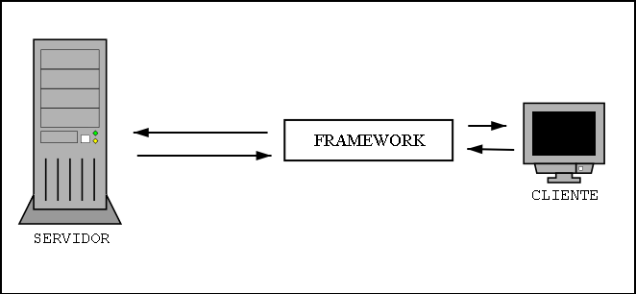
Introdução

Slide 7
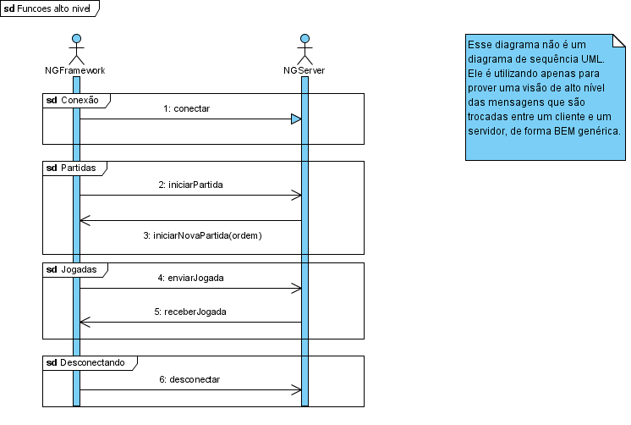
Os artefatos

Slide 8
NGServer
Características
  Conexão de diferentes jogos (sem exigência de tempo real), ao mesmo tempo.
  Desconhecimento da lógica dos jogos tratados.
  Possibilitar comunicação entre jogadores desses jogos através de partidas.

Slide 9
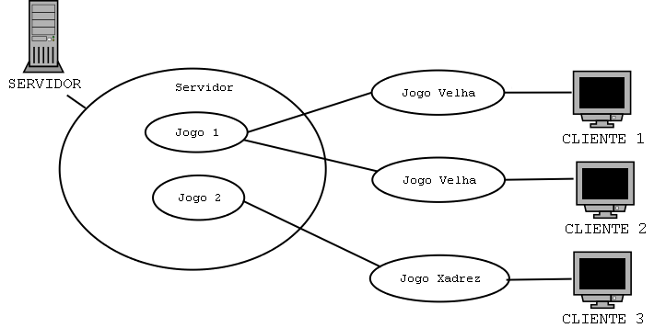
NGServer
Jogos

Slide 10
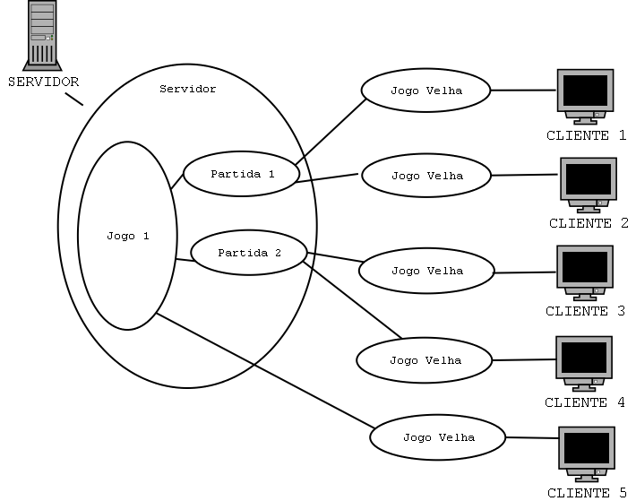
NGServer
Partidas

Slide 11
NGFramework
NetGamesNRTFramework
  Domínio: Computação Distribuída.
  Aplicações: Jogos digitais sem exigência de tempo real.
  Benefícios:
    Facilitar implementação de rede para desenvolvedores de jogos (NRT).
    Economia de mensagens de rede (trata um conjunto de regras de comunicação, e.g. tentar conectar duas vezes, desconectar sem estar conectado).

Slide 12
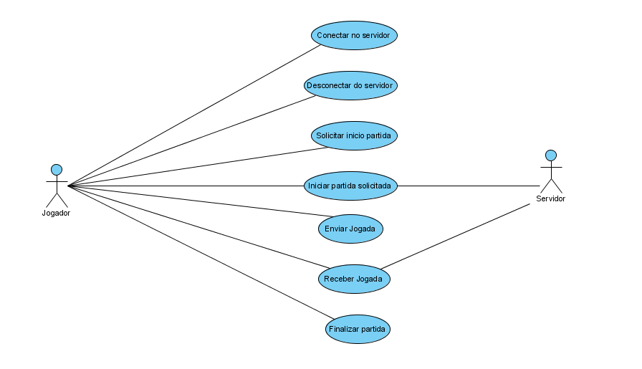
NGFramework – Casos de Uso

Slide 13
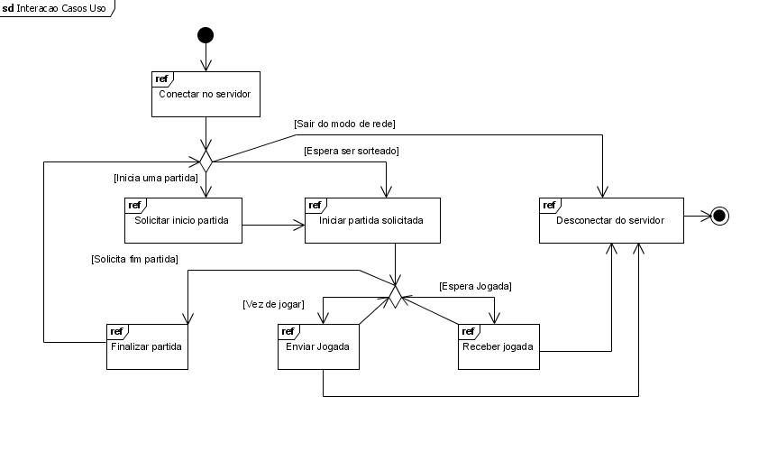
NGFramework – Diagrama de interação

Slide 14
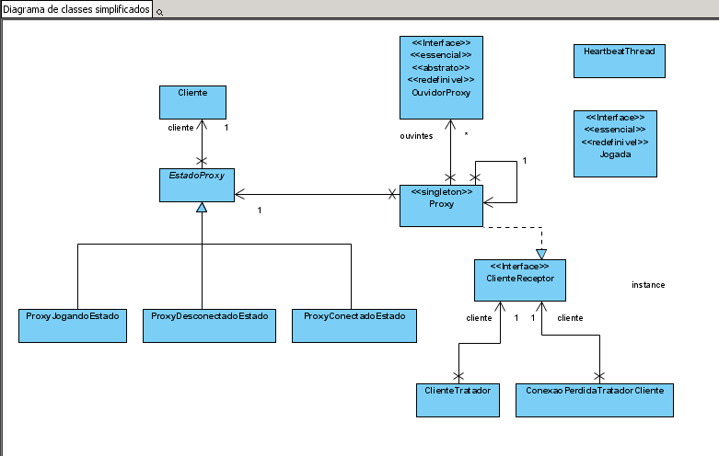
NGFramework – Diagrama de classes

Slide 15
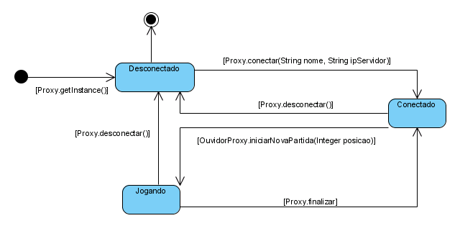
NGFramework – Máquina de estados do Proxy

Slide 16
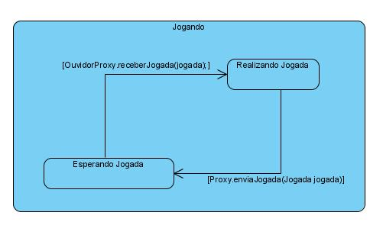
NGFramework – Estado Jogando

Slide 17
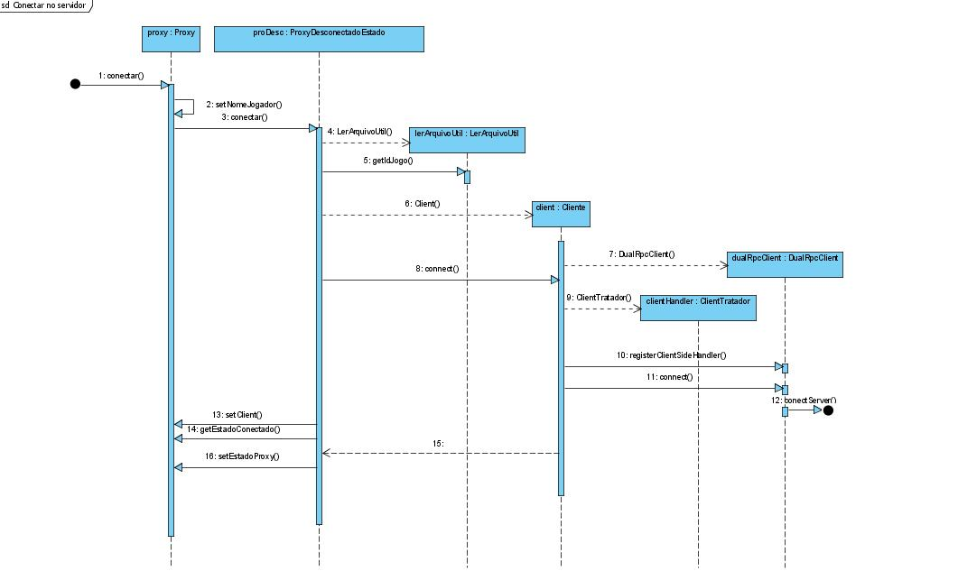
NGFramework – Sequência conectar

Slide 18
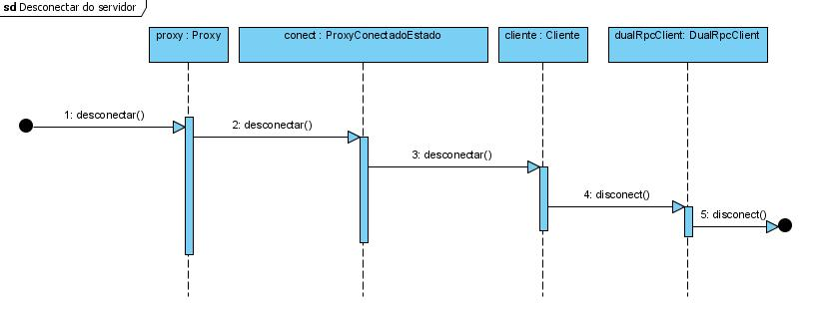
NGFramework – Sequência desconectar

Slide 19
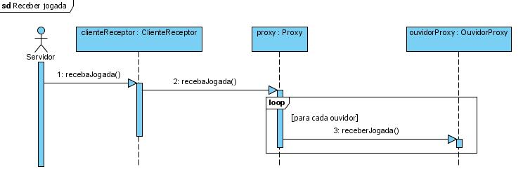
NGFramework – Sequência receber jogada

Slide 20
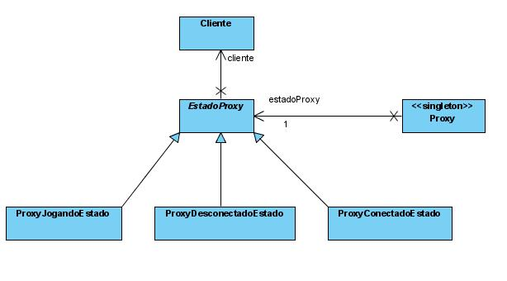
NGFramework – Enviando Jogadas

Slide 21
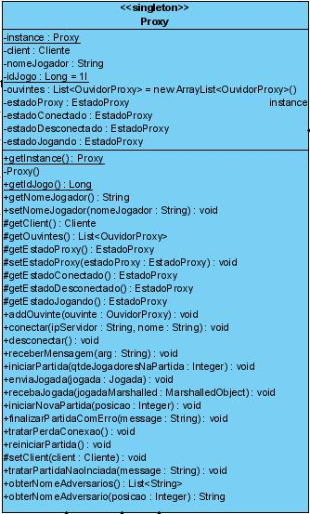

NGFramework – Enviando Jogadas
Proxy
  Classe que o jogo invoca sempre que desejar uma comunicação com o servidor.
  Classe fachada do framework.
  É possível obter apenas uma instancia (Singleton).
Jogada
  Interface que deve ser implementada pelos objetos trocados entre aplicações.
  Sem métodos

Slide 22
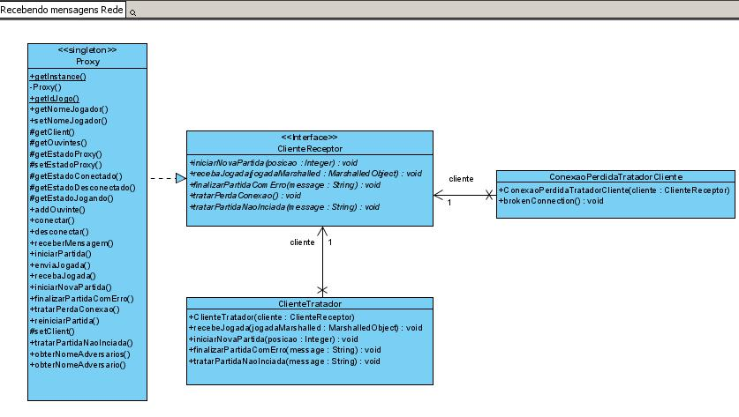
NGFramework – Recebendo Jogadas

Slide 23
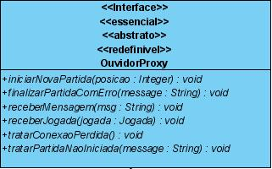
NGFramework – Recebendo jogadas
OuvidorProxy
  Classe implementada para receber as mensagens vindas do servidor.
  É necessário se cadastrar no proxy (Observer).
  Todos seus métodos são abstratos.
  É possível existirem mais de uma por aplicação.

Slide 24
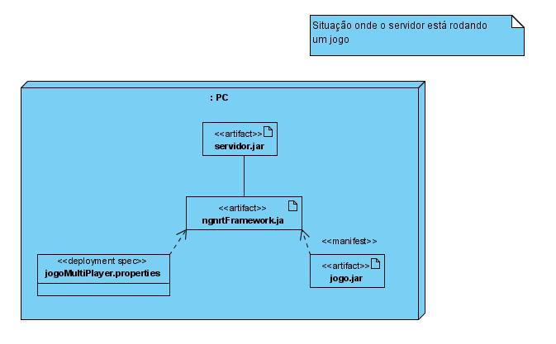
NGFramework - Deploy

Slide 25
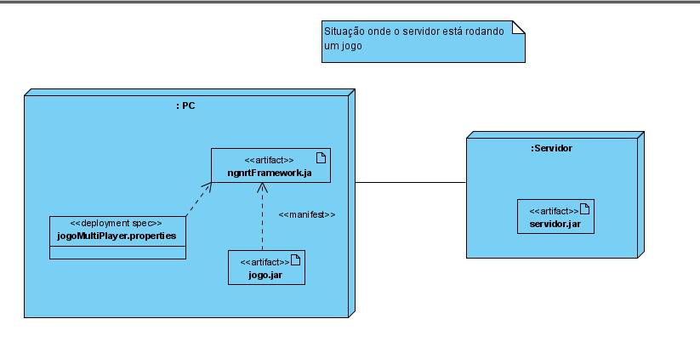
NGFramework - Deploy

Slide 26
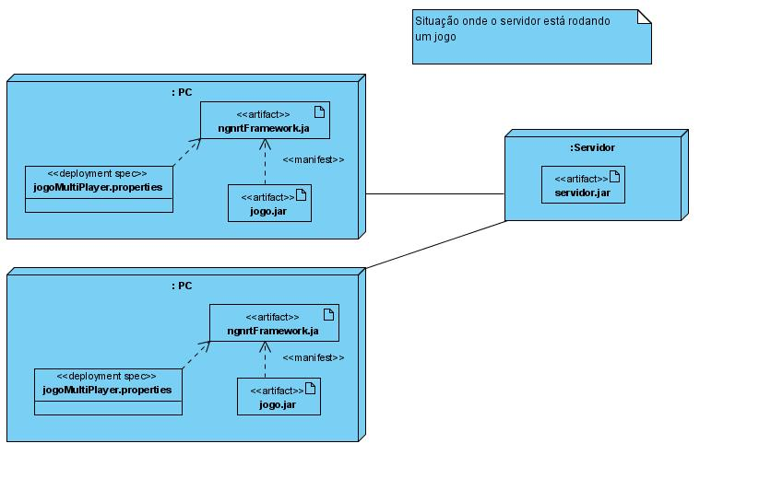
NGFramework - Deploy

Slide 27
Adaptando um jogo
Primeiros passos:
  1 - Download do framework.
  2 - Download do arquivo de configuração no portal.
Conexão:
  Proxy.getInstance().conectar(ipServidor, nome);
  Ip padrão: “venus.inf.ufsc.br”
  Exceções: ArquivoNaoExisteException, JahConectadoException, NaoPossivelConectarException;

Slide 28
Adaptando um jogo
Iniciar Partida:
  Proxy.getInstance().iniciarPartida(numJogadores);
  Implementar no OuvidorProxy:
    iniciarNovaPartida(posicao);
  Exceções: NaoConectadoException
Para uma classe se tornar uma “ouvidora" de Proxy é necessário, além de implementar a interface OuvidorProxy, chamar o método:
    Proxy.getInstance().addOuvinte(this);
Se uma partida não for iniciada o método tratarPartidaNaoIniciada é chamado nos Ouvidores;

Slide 29
Adaptando um jogo
Enviar Jogada:
  Proxy.getInstance().enviaJogada(jogada);
  jogada pode ser qualquer objeto que implemente a interface Jogada.

Slide 30
Adaptando um jogo
Receber Jogada:
  Implementar método do OuvidorProxy public void receberJogada(Jogada jogada);
Desconexão:
  Proxy.getInstance().desconectar();

Slide 31
Adaptando um jogo
Alem disso existem métodos para:
  Proxy:
    Enviar mensagens texto (String);
    Reiniciar uma partida;
    Obter lista ordenada com nome dos jogadores de uma partida
  Ouvidor Proxy:
    Finalizar partida com erro;
    Tratar conexão perdida;

Slide 32
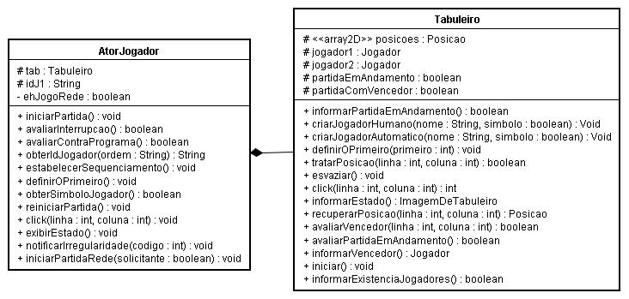
Jogo da velha
Jogo criado pelo professor Ricardo para as aulas de análise e projetos.

Slide 33
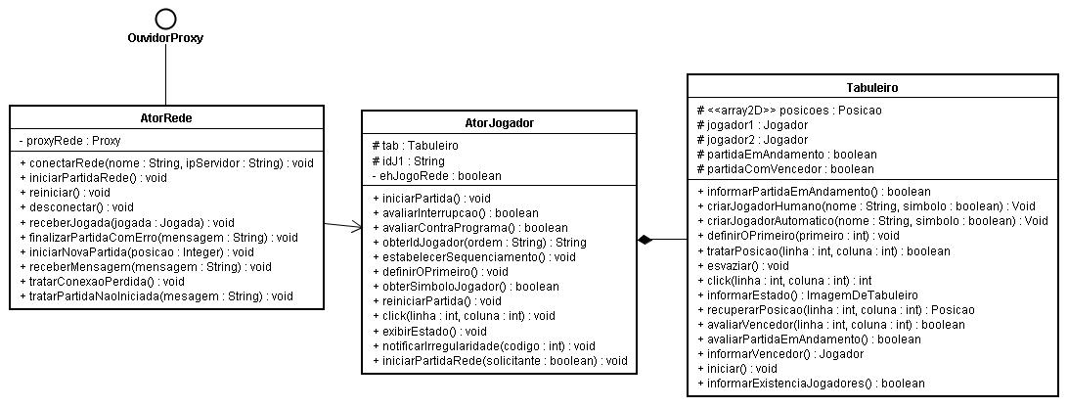
Jogo da velha
Jogo adaptado:

Slide 34
Considerações finais
Resumindo
  Para adaptar um jogo é necessário:
    Configurar ambiente (arquivo configuração).
    Invocar a instância de Proxy para se conectar no servidor, desconectar, iniciar partidas, enviar e receber jogadas;
    Implementar a interface OuvidorProxy para receber as jogadas, solicitação de inicio de partida, possíveis erros*;
      Não esquecer de adicionar no Proxy (design pattern Observer)
    Implementar os objetos trocados entre as aplicações com a interface Jogada;
    Tratar as Exceções.

Slide 35
FIM
leobr@inf.ufsc.br
leodemorgan@gmail.com

